Slide 1

CLEAN CODE
https://github.com/kontur-courses/clean-code

Slide 2
ЗАЧЕМ ЗАБОТИТЬСЯ О КАЧЕСТВЕ КОДА?
Большие проекты
Большие команды
Длительное сопровождение
А когда качество важно меньше?
Заказная разработка
Проверка научных гипотез
Начало стартапа
Notes:
Нужен в ситуациях, когда к код живет долго и к нему придется ещё не раз возвращаться.

Slide 3
КАК ЗАБОТИТЬСЯ О КАЧЕСТВЕ КОДА?
Простота и понятность
=> Корректность
=> Расширяемость
=> Универсальность
Notes:
Напоминаем слайд из лекций

Slide 4
ЗАЧЕМ НУЖЕН ЧИСТЫЙ КОД?
Простота и понятность. Что в будущем инженер смог быстро разобраться и доработать компонент под изменившиеся требования.
Корректность. Чтобы в будущем инженер своими правками случайно не сломал работоспособность системы.
Расширяемость. Чтобы в будущем инженеру проще было вносить доработки под новые требования.
Универсальность. Чтобы в будущем инженеру было проще использовать этот код в контексте другой задачи или проекта.
Notes:
Напоминаем слайд из лекций

Slide 5
ГИГИЕНИЧЕСКИЙ МИНИМУМ
Аккуратное форматирование
Соответствие принятому (в команде или в комьюнити) стилю оформления кода
Понятные имена методов и переменных

Slide 6
ЧТО ТАКОЕ SRP?
У каждого модуля должна быть лишь одна реалистичная причина для изменения
Что может быть модулем?
Влияет ли на конфликты при merge в VCS?
Достаточно ли SRP, чтобы получился хороший модуль?

Slide 7
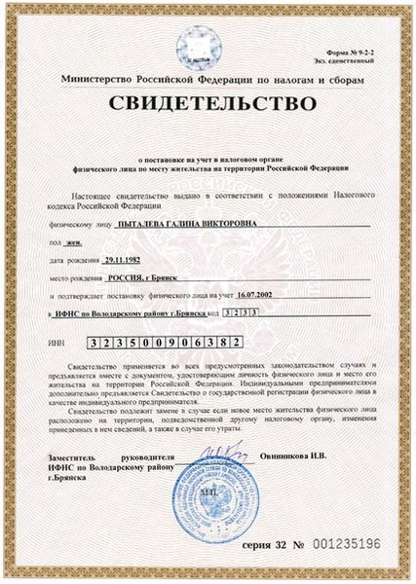
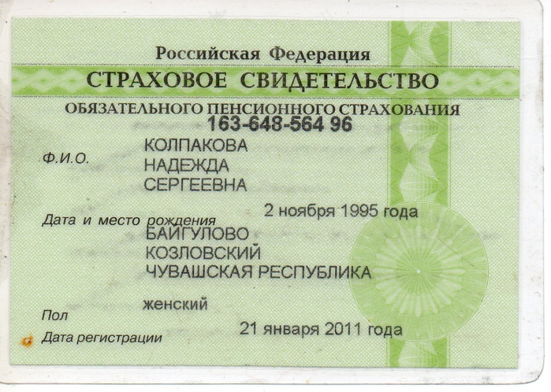
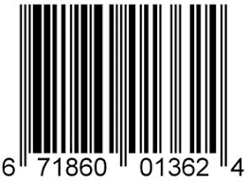
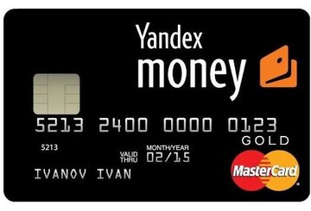
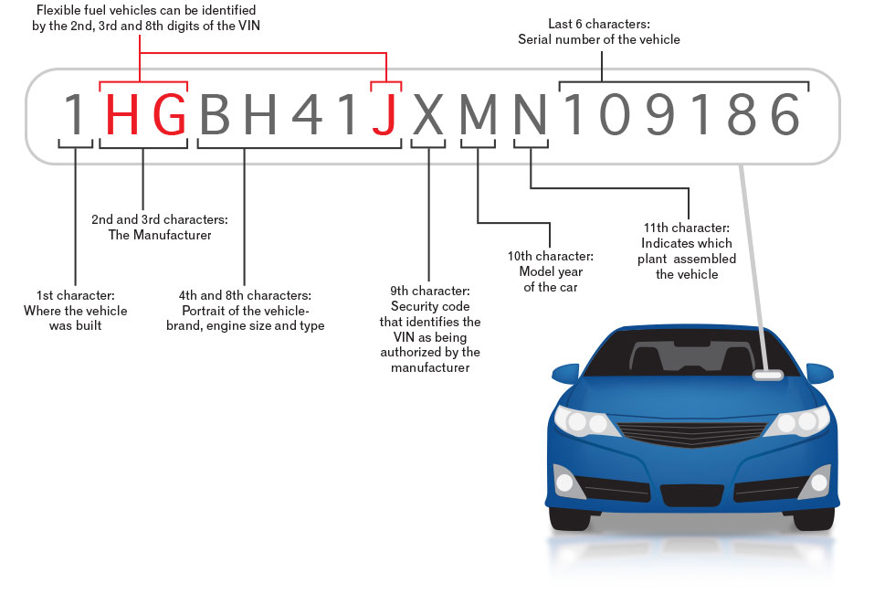
ЗАДАЧА CONTROLDIGIT
Notes:
Кто знает, что такое контрольное число и какое оно имеет отношение к рисункам на слайде?

Slide 8
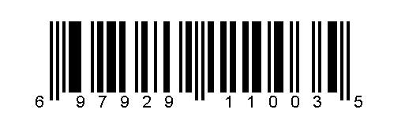
ЗАДАЧА CONTROLDIGIT
Контрольное число для UPC:
Цифры на нечетных позициях (начиная с наименьшего разряда) умножаются на 3 и суммируются
К результату первого шага прибавляются цифры четных позиций
Считается остаток от деления на 10, результат назовем M
Если M — ноль, то контрольное число 0, иначе контрольное число = 10 - М
Notes:
Напишите сами алгоритм контрольного числа для UPC

Slide 9
ЗАДАЧА CONTROLDIGIT
UPC: 03600029145. Находим значение контрольного числа:
Цифры номера 0 3 6 0 0 0 2 9 1 4 5
Множитель 3 1 3 1 3 1 3 1 3 1 3
sum = 0×3 + 3×1 + 6×3 + 0×1 + 0×3 + 0×1 + 2×3 + 9×1 + 1×3 + 4×1 + 5×3 = 58
M = 58 % 10 = 8
M ≠ 0 => res = 10 – 8 = 2

Slide 10
ЗАДАЧА CONTROLDIGIT
Реализуйте алгоритм расчета контрольного числа для UPC: ControlDigit/Upc/

Slide 11
ЗАДАЧА CONTROLDIGIT
Контрольное число для UPC:
Цифры на нечетных позициях (начиная с наименьшего разряда) умножаются на 3 и суммируются
К результату первого шага прибавляются цифры четных позиций
Считается остаток от деления на 10, результат назовем M
Если M — ноль, то контрольное число 0, иначе контрольное число = 10 - М
Notes:
Реализуйте сами алгоритм контрольного числа для UPC

Slide 12

CONTROLDIGIT / ISBN13
Notes:
Откройте код, написанный кем-то, для расчета ISBN13. Алгоритм похожий, но есть небольшое отличие от UPC. Кто может его найти?
Мораль: сложно понять, если код написан сложно. Надеюсь, ваш получился лучше!)

Slide 13
РАЗБОР ЗАДАЧИ CONTROLDIGIT
В файле с performance тестами есть одна из реализаций алгоритма UPC. Тесты сравнивают ее скорость с вашим кодом.
Сравните производительность.
Насколько критично проседание в производительности в данном случае?

Slide 14
MODULAR DESIGN PRINCIPLES?
Decomposition — задача должна разбиваться на более простые подзадачи
Composability — подзадачи должны быть самоценны и вне контекста задачи
Readability — корректность кода модуля должна быть очевидна без изучения кода смежных модулей
Protection — защита других модулей от ошибок, происходящих внутри модуля
Object oriented software construction by Meyer

Slide 15
ПОМОГАЕТ ЛИ МОДУЛЬНОСТЬ?
viscosity
вязкость
…проще сделать «в обход»
rigidity
жесткость
…надо много переделывать
когда приходит новая задача или
…не получается использовать готовое решение в новом контексте
неподвижность
immobility
…трогать код опасно
хрупкость
fragility

Slide 16
МАРКЕР DRY
Повтор кода – это признак отсутствующей абстракции

Slide 17
DECOMPOSITION

Slide 18
ЗАДАЧА РАЗБИТЬ НА ПОЛЯ CSV
Field1 Field2 "Field 3 with spaces" "\"quote\""
string[] SplitToFields(string line)
Field1
Field2
Field 3 with spaces
"quote"

Slide 19
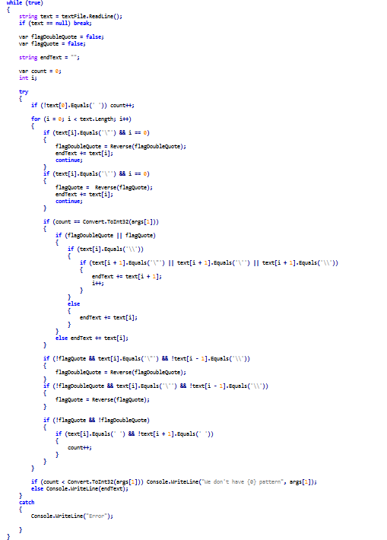
NO DECOMPOSITION
Notes:
Если эту задачу дать студенту, который не задумывается о декомпозиции, то легко получить что-то такое.
Это очень трудно читать и почти невозможно убедить себя, что тут не ошибок.

Slide 20
МАРКЕРЫ ПЛОХОЙ ДЕКОМПОЗИЦИИ
Слишком длинный метод / класс
Слишком общее название метода
Слишком сложное название метода
Notes:
Длинный метод — скорее всего сигнализирует о том, что у метода есть несколько обязанностей.
Слишком общее имя — это сигнал, что у метода несколько обязанностей, которые плохо описываются одной фразой.
Если метод, нарушающий SRP назвать честно, то получаются громоздкие фразы. Это уже лучше, чем слишком общее имя, но более явно указывает на нарушение SRP.

Slide 21
ВЕРНЕМСЯ К ЗАДАЧЕ
Field1 Field2 "Field 3 with spaces" "\"quote\""
string[] SplitToFields(string line)
Field1
Field2
Field 3 with spaces
"quote"

Slide 22
ВВЕДЕМ ПОНЯТИЕ ТОКЕНА
class Token
{
int Position;
int Length;
string Value;
}
Notes:
Вводим концепцию Токена
Нам понадобится сущность, которую мы назовем Токен. Он будет хранить в себе прочитанный текст, позицию и длину.

Slide 23
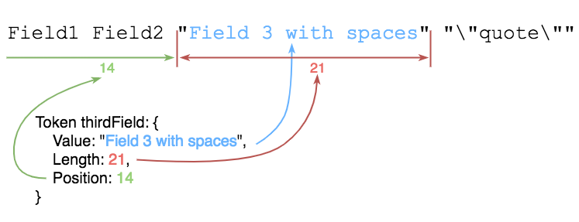
КАК ИСПОЛЬЗОВАТЬ ТОКЕНЫ

Slide 24
DECOMPOSITION
string[] SplitToFields(string line)
int SkipSpaces(string line, int startPos)
Token ReadField(string line, int startPos) Token ReadSimpleField(string line, int startPos)
Token ReadQuotedField(string line, int startPos)

Slide 25
COMPOSABILITY

Slide 26
COMPOSABILITY
class TokenReader { Token ReadUntil(Func<char, bool> isStopChar); Token ReadWhile(Func<char, bool> accept); int Position { get; } ....
}
Notes:
В прошлом решении есть недостаток компонуемости. Выделенные методы вряд ли где-то ещё понадобятся.
Однако, продолжая прошлую задачу, можно было дополнительно выделить абстракцию Токенайзера, с помощью которого остальные методы реализуются в одну простую строчку.
Такой Tokenizer может оказаться полезным в других задачах парсинга текстов.

Slide 27
COMPOSABILITY
string[] SplitToFields(string line)
Token SkipSpaces(TokenReader reader)
Token ReadField(TokenReader reader) Token ReadSimpleField(TokenReader reader) Token ReadQuotedField(TokenReader reader)
TokenReader можно переиспользовать в похожих задач

Slide 28
МЕТОДЫ РАСШИРЕНИЯ В C#
static class TokenReaderExtensions {
public static Token ReadField(this TokenReader reader) { … }
}
// Обычный вызов
TokenReaderExtensions.ReadField(reader);
// Вызов с "сахарком". Работает автоподстановка!
reader.ReadField();
// Свои типы расширять можно и нужно!
"abc".LeftPad(2); // можно
"123".IsInn(); // не надо так: слишком специфичный метод
C#
Notes:
Примитивные типы лучше не расширять нигде. Свои типы расширять можно и нужно.

Slide 29
MONKEY PATCHING В JS
class TokenReader {...}
// Если надо добавить что-то еще... TokenReader.prototype.readField = () => {...}; // И можно использовать tokenReader.readField();
// Не лучшая практика, но допустимо
"abc".leftPad(2); // Коллизии со стандартом "123".isInn(); // Специфично, плюс тормоза
JS
Notes:
В JS можно сделать подобное, но лучше не надо)) Вернее, свои собственные классы можно любыми методами дополнить. А встроенные (Object, Array, String, Number и т.д.) лучше не надо. У расширения прототипов встроенных типов есть две потенциальные проблемы:
рано или поздно методы с таким же названием могут появиться в стандарте, и иметь немного другую сигнатуру, что запутает коллег (и сломает код сторонних библиотек), если перезаписывать этот метод, не проверяя его наличие. Или будет в разных браузерах разное поведение.
Если расширять встроенные объекты, именуя новые методы с какими-нибудь сложными префиксами, то вы спасете себя от предыдущей проблемы, но сделаете код менее читаемым. Кроме того, расширение прототипов замедляет работу.

Slide 30

МЕТОДЫ РАСШИРЕНИЯ В PYTHON
class TokenReader: ...
# Если надо добавить что-то ещё def read_field(field): ... TokenReader.read_field = read_field
# И можно использовать TokenReader.read_field(field) # не лучшая практика, но допустимо
"123".is_inn() # примитивные типы лучше не расширять
C#
Python
Notes:
В python тоже можно расширить поведение, но делать это не лучшая практика, особенно для примитивных типов. Возможный вариант использования, когда нужно расширить стороннюю библиотеку.

Slide 31

МЕТОДЫ РАСШИРЕНИЯ В Java
В java их нет
Notes:
В java нет методов расширения

Slide 32
ЗАДАЧА ЦИКЛИЧЕСКИЙ СДВИГ
T[] Rotate<T>(T[] array, int shiftSize)
Rotate(new[] {1, 2, 3, 4, 5}, 2) → {3, 4, 5, 1, 2}
Как решать?
Notes:
Спросить аудиторию, как это делать.
Обычно бывают два варианта:
shiftSize раз сделать сдвиг на единичку. (Это медленно!)
Создать новый массив, в который перенести все значения с нужным сдвигом.

Slide 33

ЗАДАЧА ЦИКЛИЧЕСКИЙ СДВИГ
C#
Решение С#
array.Skip(shiftSize) .Concat(array.Take(shiftSize)) .ToArray();
Решение JS
array.slice(shiftSize) .concat(array.slice(0, shiftSize))
Решение Python
array[shift_size:] + array[:shift_size]
JS
Python
Notes:
Решение с LINQ короче, очевиднее, но менее эффективно, хотя асимптотика та же.

Slide 34
ЗАДАЧА ЦИКЛИЧЕСКИЙ СДВИГ
Решение java
System.arraycopy(array, 0, array, 1, position);
Notes:
Решение с LINQ короче, очевиднее, но менее эффективно, хотя асимптотика та же.

Slide 35
ЗАДАЧА ЦИКЛИЧЕСКИЙ СДВИГ
А если мы хотим сделать это In Place, без выделения дополнительной памяти?
void Rotate<T>(T[] array, int shiftSize)
//пример использования
var arr = new[] { 1, 2, 3, 4, 5 };
Rotate(arr, 2);
// arr == {3,4,5,1,2}
Как решать?
Notes:
Спросить аудиторию, как это делать.
Обычно бывают два варианта:
shiftSize раз сделать сдвиг на единичку. (Это медленно!)
Поставить нулевой элемент на место shiftSize, тот что был там — на позицию 2*shiftSize % N и т.п. Тут есть проблема, что нужно запоминать, в какие индексы мы уже что-то присваивали, чтобы вовремя остановиться. А это не только довольно сложно, но и требует O(N) памяти.

Slide 36
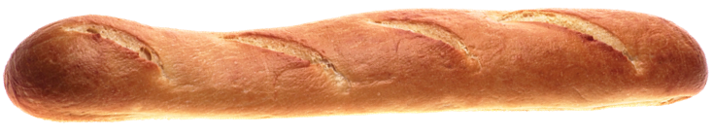
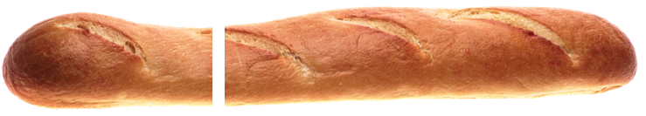
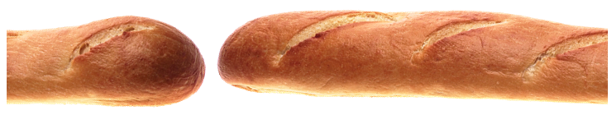
ЦИКЛИЧЕСКИЙ СДВИГ МАССИВА

Slide 37
ЦИКЛИЧЕСКИЙ СДВИГ МАССИВА
Reverse(array, 0, k-1); // O(k)
Reverse(array, k, n-1); // O(n-k)
Reverse(array, 0, n-1); // O(n)
Decomposition
Composability
Readability
Notes:
Для работы этого решения здесь предлагается написать свою реализацию Reverse, работающего In Place.

Slide 38
МАРКЕРЫ ПЛОХОЙ КОМПОНУЕМОСТИ
Не самоценно
Notes:
Если вы видите декомпозицию на функции, которые нигде больше не понадобятся, можно напрячься и подумать, нельзя ли было сделать лучше.

Slide 39

ОБЩИЕ КОМПОНЕНТЫ
Notes:
Долгое время Контур развивался как почти не взаимодействующее множество самобытных команд, каждая из которых делает свой продукт.
Сейчас перед Контуром стоит вызов — научиться ускорять и удешевлять разработку за счет повторного использования наработок.
Для этого у всех разработчиков должна быть культура следования принципам модульности. Поэтому как раз сейчас как раз в контуре эти умения особенно важно развивать.

Slide 40
ЗАДАЧА CONTROLDIGIT
Контрольное число для СНИЛС:
Каждая цифра СНИЛС умножается на номер своей позиции (начиная с наименьшего разряда)
Полученные произведения суммируются
Если сумма меньше 100, то контрольное число равно самой сумме
Если сумма равна 100 или 101, то контрольное число равно 0
Если сумма больше 101, то берется остаток от деления суммы на 101 и контрольное число определяется аналогично пунктам 2.1 и 2.2

Slide 41
ЗАДАЧА CONTROLDIGIT
СНИЛС 112-233-445. Рассчитаем контрольное число:
цифры номера 1 1 2 2 3 3 4 4 5
номер позиции 9 8 7 6 5 4 3 2 1
Сумма = 1×9 + 1×8 + 2×7 + 2×6 + 3×5 + 3×4 + 4×3 + 4×2 + 5×1 = 95

Slide 42
ЗАДАЧА CONTROLDIGIT
Реализуйте алгоритм расчета контрольного числа для СНИЛС: ControlDigit/Snils
Помните про декомпозицию и компонуемость.
Постарайтесь максимально реиспользовать уже написанный код.

Slide 43
ЗАДАЧА CONTROLDIGIT
Контрольное число для СНИЛС:
Каждая цифра СНИЛС умножается на номер своей позиции (начиная с наименьшего разряда)
Полученные произведения суммируются
Если сумма меньше 100, то контрольное число равно самой сумме
Если сумма равна 100 или 101, то контрольное число равно 0
Если сумма больше 101, то берется остаток от деления суммы на 101 и контрольное число определяется аналогично пунктам 2.1 и 2.2

Slide 44
РАЗБОР ЗАДАЧИ CONTROLDIGIT
Повторно-используемые примитивы:
Получить все цифры числа
Очевидно ли, в каком порядке возвращаются?
Куда положить метод, чтобы его нашли?
Посчитать взвешенную сумму

Slide 45
READABILITY

Slide 46
C#: SAMPLES / PATHFINDER.CS PYTHON: SAMPLES / PATH_FINDER.PY
Java: samples/PathFinder

Slide 47
МАРКЕР СТАТИЧЕСКИ ИЗМЕНЯЕМЫЕ ДАННЫЕ
Не развалится ли в многопоточной среде?
Notes:
Для JS вопрос о переопределении функций из глобальной области

Slide 48
SAMPLES / PATHFINDER.JS
Notes:
В JS нет многопоточности, но идентичный код тоже имеет некоторые проблемы. Посмотрите на JS с подобным кодом.
В нем немного другая логика: теперь он ищет не следующий шаг, а весь путь до цели. И он записывает путь до цели в объект prev, чтобы, если еще раз считать то же, то не искать еще раз те же значения.

Slide 49
МАРКЕР СТАТИЧЕСКИ ИЗМЕНЯЕМЫЕ ДАННЫЕ
Что произойдет, если будет
два экземпляра итераторов?

Slide 50
МАРКЕР СКРЫТ ПОТОК ДАННЫХ
InputData(); Solve(); OutputData();
var data = InputData(“input.txt”); var result = Solve(data); OutputData(“output.txt”, result);

Slide 51
МАРКЕР СКРЫТ ПОТОК ДАННЫХ
Не прячьте поток данных от читателя!

Slide 52
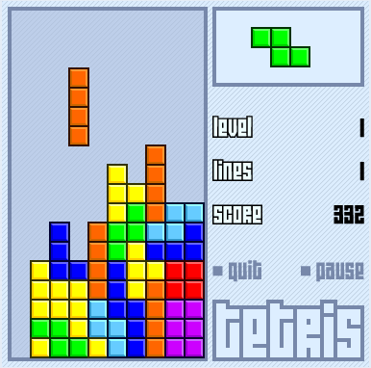
public void ClearFullLines() // Удалить все заполненные строки
Notes:
Как бы вы стали объяснять, что делает этот метод? Вопрос аудитории.
Примерно так:
найти заполненные строки, удалить, все остальные сдвинуть вниз, добавить сверху такое же количество пустых строк.

Slide 53

public void ClearFullLines()
{
for (int y = 0; y < height; y++)
{
var full = Enumerable
.Range(0, width).All(x => filled[y][x]);
if (!full) continue;
for (int yy = y; yy < height-1; yy++)
for (int x = 0; x < width; x++)
filled[yy][x] = filled[yy+1][x];
for (int x = 0; x < width; x++)
filled[height-1][x] = false;
}
}
C#
Notes:
Что не так в этом коде? (Если вам кажется, что код непонятный потому что он на C# написан, то есть версия на JS – она на следующем слайде)
Тут нет ни одного ключевого слова, которые вы называли на прошлом слайде!
Как следствие, код кажется непонятным.

Slide 54
JS
clearFullLines() { for (let y = 0; y < this.height; y++) { const full = [...Array(this.width).keys()] .every(x => this.filled[y][x]) if (!full) continue; for (let yy = y; yy < this.height - 1; yy++) { for (let x = 0; x < this.width; x++) { this.filled[yy][x] = this.filled[yy + 1][x]; } } for (let x = 0; x < width; x++) { this.filled[this.height - 1][x] = false; } } }
Notes:
То же самое на JS

Slide 55
def clear_full_lines(self):
for y in range(self.height):
full = all(self.filled[y])
if not full: continue
for yy in range(y, self.height-1):
for x in range(self.width):
self.filled[yy][x] = self.filled[yy+1][x]
for x in range(self.width):
self.is_filled[self.height-1][x] = False
C#
Python
Notes:
То же самое на python

Slide 56
public void clearFullLines() {
for (var y = 0; y < height; y++) {
var count = 0;
var fullY = 0;
for (var x = 0; x < width; x++)
if (isFilled[x][y]) {
count++;
if (count == width) fullY = y;
}
if (count == width) {
for (var yy = fullY; yy < height; yy++)
for (var x = 0; x < width; x++)
isFilled[x][yy] = isFilled[x][yy + 1];
for (var x = 0; x < width; x++)
isFilled[x][height] = false;
}
}
}
Notes:
На java

Slide 57
МАРКЕР Я ТАК НЕ ОБЪЯСНЯЮ
Пишите код так, как будете его объяснять коллеге!

Slide 58

public void ClearFullLines() {
var y = 0; //bottom
while (y < height) {
if (LineIsFull(y)) {
ShiftDownAllLinesHigherThan(y);
AddEmptyLineOnTop();
}
else
y++;
}
}
C#
Notes:
Вот другой код, делающий то же самое.
Вопросы аудитории. Понятнее ли этот код? Почему?
Тут присутствуют все ключевые слова. Надо все еще приложить усилия, чтобы убедиться в корректности кода, однако код понятнее и комфортнее читать.

Slide 59
clearFullLines() { let y = 0; //bottom while (y < this.height) { if (this.lineIsFull(y)) { this.shiftDownAllLinesHigherThan(y); this.addEmptyLineOnTop(); } else { y++; } } }
JS
Notes:
То же самое на JS

Slide 60
def clear_full_lines(self):
y = 0 # bottom
while y < self.height:
if self.line_is_full(y):
self.shift_down_all_lines_higher_than(y)
self.add_empty_line_on_top()
else:
y += 1
C#
Python
Notes:
То же самое на python

Slide 61
public void clearFullLinesRefactored(Integer score) {
for (var lineIndex = 1; lineIndex < height + 1; lineIndex++) {
if (lineIsFull(lineIndex)) {
score++;
shiftLinesDown(lineIndex);
lineIndex--;
addEmptyLineOnTop();
}
}
}
Notes:
На java

Slide 62
IMMUTABLE STYLE
public Field ClearFullLines() { var notFullLines = GetAllNotFullLines(); var clearedLinesCount = Height – notFullLines.Count; var newLinesArray = CreateNewLinesArray( clearedLinesCount, notFullLines); return new Field(Width, Height, newLinesArray, Score + clearedLinesCount); }
C#
Notes:
Используя паттерн неиземеняемого класса для поля тетриса, можно написать эту функцию вообще без циклов и переменных. Меньше циклов и переменных — меньше ошибок.
Убедиться в корректности этого кода стало заметно проще.

Slide 63
IMMUTABLE STYLE
clearFullLines() { const notFullLines = this.getAllNotFullLines(); const clearedLinesCount = this.height - notFullLines.length; const newLinesArray = this.createNewLinesArray( clearedLinesCount, notFullLines); return new Field(this.width, this.height, newLinesArray, this.score + clearedLinesCount) }
JS
Notes:
То же самое на JS

Slide 64
IMMUTABLE STYLE
def clear_full_lines(): not_full_lines = self.get_all_not_full_lines() cleared_lines_count = self.height – len(not_full_lines) new_lines_array = self.create_new_lines_array( cleared_lines_count, not_full_lines
) return Field( self.width, self.height, new_lines_array, self.score + cleared_lines_count )
Python
C#
Notes:
То же самое на python

Slide 65
IMMUTABLE STYLE
public Field clearFullLines() {
var notFullLines = getAllNotFullLines();
var clearedLinesCount = height - notFullLines.size();
var newLinesArray = createNewLinesArray(clearedLinesCount, notFullLines);
return new Field(width, height, newLinesArray, score + clearedLinesCount);
}
Notes:
На java

Slide 66
ComparisonResult CompareStacks( ESType[] first, ESType[] second, out ESType[] merged) {
merged = null;
ESType[] result = null;
for(var i = 0; i < first.Length; ++i) {
var firstCLIType = ToCLIType(first[i]);
var secondCLIType = ToCLIType(second[i]);
if(firstCLIType != secondCLIType) return ComparisonResult.Inconsistent;
if(!EqualESTypes(first[i], second[i])) {
var common = FindCommonType(firstCLIType, first[i], second[i]);
if(common == null) return ComparisonResult.Inconsistent;
if(result == null) {
result = new ESType[first.Length];
for(var j = 0; j < i; ++j)
result[j] = first[j];
}
result[i] = common;
}
else if(result != null)
result[i] = first[i];
}
if(result == null)
return ComparisonResult.Equal;
merged = result;
return ComparisonResult.Equivalent;
}
C#
Notes:
Что делает этот код?
Какие эмоции у вас возникают, глядя на этот код?

Slide 67
compareStacks(firstTypes, secondTypes) { let merged = null; for (let i = 0; i < first.length; ++i) { const firstCLIType = this.toCLIType(firstTypes[i]); const secondCLIType = this.toCLIType(secondTypes[i]); if (firstCLIType !== secondCLIType) { return {result: ComparisonResult.inconsistent}; } if (!this.equalESTypes(firstTypes[i], secondTypes[i])) { const common = this.findCommonType(firstCLIType, firstTypes[i], secondTypes[i]); if (!common) { return {result: ComparisonResult.inconsistent}; } if (!merged) { merged = new ESType(first.length); for (let j = 0; j < i; ++j) { merged[j] = firstTypes[j]; } } merged[i] = common; } else if (!merged) { merged[i] = firstTypes[i]; } } if (!merged) return {result: ComparisonResult.equal}; return {merged: merged, result: ComparisonResult.equivalent} }
JS
Notes:
То же самое на JS

Slide 68
C#
def compare_stacks(first, second) {
merged = None
for i in range(len(first)):
first_CLI_type = self.to_CLI_type(first[i])
second_CLI_type = self.to_CLI_type(second[i])
if first_CLI_type != second_CLI_type:
return {"result": ComparisonResult.Inconsistent}
if not self.equal_ES_types(first[i], second[i]):
common = self.find_common_type(first_CLI_type, first[i], second[i])
if not common:
return {"result": ComparisonResult.Inconsistent}
if not merged:
merged = ESType(len(first))
for j in range(i):
merged[j] = first[j]
merged[i] = common
else if merged:
merged[i] = first[i]
if not merged:
return {"result": ComparisonResult.Equal}
return {"result": ComparisonResult.Equivalent, "merged": merged}
Python
Notes:
То же самое на python

Slide 69
Pair<ComparisonResult, ESType[]> compareStacks(ESType[] first, ESType[] second) {
merged = null;
ESType[] result = null;
for(var i = 0; i < first.length; ++i) {
var firstCLIType = toCLIType(first[i]);
var secondCLIType = toCLIType(second[i]);
if(firstCLIType != secondCLIType)
return new Pair(ComparisonResult.INCONSISTENT, new ESType[]{});
if(!equalESTypes(first[i], second[i])) {
var common = findCommonType(firstCLIType, first[i], second[i]);
if(common == null)
return new Pair(ComparisonResult.INCONSISTENT, new ESType[]{});
if(result == null) {
result = new ESType[first.length];
for(var j = 0; j < i; ++j)
result[j] = first[j];
}
result[i] = common;
}
else if(result != null)
result[i] = first[i];
}
if(result == null)
return new Pair(ComparisonResult.EQUALS, {});
merged = result;
return new Pair(ComparisonResult.EQUIVALENT, merged);
}
Notes:
На java

Slide 70

МАРКЕР ОХ, ХОЧУ КОФЕ

Slide 71
ComparisonResult CompareStacks( ESType[] first, ESType[] second,
out ESType[] merged) {
merged = null;
var typePairs = first .Zip(second, Tuple.Create) .ToList();
if (typePairs.All(EqualESTypes)) return ComparisonResult.Equal;
if (!typePairs.All(CompatibleCLIType)) return ComparisonResult.Inconsistent;
var commonTypes = typePairs .Select(GetCommonType) .ToArray();
if (commonTypes.Any(t => t == null)) return ComparisonResult.Inconsistent;
merged = commonTypes;
return ComparisonResult.Equivalent;
}
C#
Notes:
А что делает этот код? Может кто-нибудь объяснить?
Объяснять удобно как раз так, как код написан. Потому что код повторяет спецификацию. Его можно будет упростить только если придумать, как упростить спецификацию.

Slide 72
JS
compareStacks(firstTypes, secondTypes) { const typePairs = _.zip(firstTypes, secondTypes); if (typePairs.every(this.equalESTypes)) return {result: ComparisonResult.equal}; if (!typePairs.every(this.compatibleCLIType)) return {result: ComparisonResult.inconsistent}; const commonTypes = typePairs.map(this.getCommonType); if (commonTypes.some(t => t === null)) return {result: ComparisonResult.inconsistent}; return { merged: commonTypes, result: ComparisonResult.equivalent }; }
Notes:
То же самое на JS

Slide 73
C#
Python
def compare_stacks(first, second)
merged = None
if all(map(self.equal_ES_types, first, second)):
return {"result": ComparisonResult.Equal}
if not all(map(self.compatible_CLI_type, first, second)):
return {"result": ComparisonResult.Inconsistent}
common_types = list(map(self.get_common_type, first, second))
if not all(common_types):
return {"result": ComparisonResult.Inconsistent}
return {"result": ComparisonResult.Equivalent, "merged": common_types}
Notes:
То же самое на python

Slide 74
Pair<ComparisonResult,ESType[]> compareStacks(ESType[] first, ESType[] second) {
var typePairs = zip(first, second).ToList();
if (typePairs.stream().allMatch(it -> equalEsTypes(it)))
return new Pair(ComparisonResult.Equal, new ESType[]{});
if (!typePairs.stream().allMatch(it -> compatibleCLIType(it)))
return new Pair(ComparisonResult.Inconsistent, new ESType[]{});
var commonTypes = typePairs.stream().map(it -> getCommonType(it)).collect(Collectors.toList());
if (commonTypes.stream().anyMatch(t -> t == null))
return new Pair(ComparisonResult.INCONSISTENT, new ESType[]{});
return new Pair(ComparisonResult.EQUIVALENT, commonTypes)
}
Notes:
На java

Slide 75
МАРКЕРЫ ПЛОХОЙ ЧИТАЕМОСТИ
Скрытый поток данных
Я так не объясняю
Ох, хочу кофе
Чрезмерная навигация по коду

Slide 76


ЗАДАЧА CHESS
Приведите в порядок класс ChessProblem.cs
Если для этого потребуется изменить другие классы проекта — делайте это
Проверяйте, что вы ничего не сломали с помощью теста ChessProblem_Test
Pair Ping Pong после каждого законченного изменения меняется driver
Investigation 5 min первые 5 минут можно только исследовать код

Slide 77
КАКИЕ МАРКЕРЫ ЗАМЕТИЛИ?
Decomposition
Нарушение SRP
Слишком длинный метод / класс
Слишком общее / сложное название метода
Composability
Переиспользуемость
Не самоценно
Readability
Скрытый поток данных
Я так не объясняю / Ох, хочу кофе
Чрезмерная навигация по коду

Slide 78
РАЗБОР ЗАДАЧИ CHESS
Сделать более явным поток данных:
Убрать все поля, передавать аргументы в метод
Удалить LoadFrom (и доработать тесты)
Найти и использовать PerformMove
Выделить HasSafeMoves
Обобщить пару foreach в HasMoves
Обобщить для любого цвета, не только белого

Slide 79

ЧИСТЫЙ КОД
Notes:
Мы только что подробно разобрали некоторые практики, помогающие писать хороший код.
Но давайте смотреть правде в глаза: в реальных проектах код не так уж хорош. Местами даже откровенно плох.
На это есть много причин: ошибки дизайна, меняющиеся требования, дедлайны…

Slide 80

РЕАЛЬНЫЙ КОД
Notes:
Посмотрите на этот пейзаж. Если бы у вас в руках была кожура от только что съеденного банана, стали бы вы нести ее до урны?
Так же с кодом. Плохой код искушает сделать его еще хуже. Если большой класс плохо написан, то есть соблазн просто впихнуть туда очередной фикс и быть подальше, вместо того, чтобы улучшить код этого класса. Если на какой-то код нет тестов, то после фикса мелкого бага вряд ли появится желание их написать.
Значит плохой код обречен становится еще хуже?

Slide 81
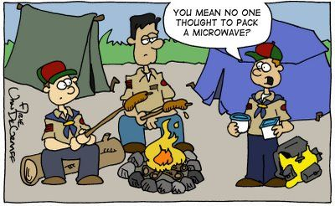
ПРАВИЛО БОЙСКАУТА
Оставь место стоянки чище, чем оно было до твоего прихода
Notes:
На самом деле нет.
У бойскаутов существует простое правило, которое применимо и к нашей профессии: Оставь место стоянки чище, чем оно было до твоего прихода. Если мы все будем оставлять свой код чище, чем он был до нашего прихода, то код попросту не будет загнивать. Чистка не обязана быть глобальной. Присвойте более понятное имя переменной, разбейте слишком большую функцию, устраните одно незначительное повторение, упростите сложную цепочку условий.
Тогда код будет улучшаться с течением времени!
Это может показаться непривычным, но может ли профессионал позволить себе нечто иное? Разве постоянное совершенствование не явлется неотъемлемой частью профессионализма?

Slide 82
СЛЕДУЙТЕ ПРАВИЛУ БОЙСКАУТА В ТЕЧЕНИЕ МЕСЯЦА
Notes:
Хороший код писать по большому счету не сложнее, чем плохой, если привыкнуть это делать. Наш курс рассчитан примерно на месяц. Считается, что примерно за это же время вырабатывается привычка. Поставьте себе цель следовать Правилу бойскаута всегда, когда пишите код, в течение этого месяца и вы не сможете писать плохой код.

Slide 83
СПЕЦЗАДАНИЕ BAD COMPOSABILITY
Найди в коде своего проекта пример неудачной декомпозиции с точки зрения «переиспользуемости»
Проведи рефакторинг
Расскажи на следующем занятии (доклад 5-15 минут)*
* Если вы из одного проекта, делайте в паре

Slide 84

ОБРАТНАЯ СВЯЗЬ
Заполни форму обратной связи по ссылке
http://bit.ly/kontur-courses-feedback
или
по ярлыку feedback в корне репозитория

